Slide 1
психолого-педагогическое сопровождение обучающихся с ЗПР в обучении и социализации в обществе Подготовила: педагог-психолог МБОУ «СОШ №5» г.Братска Безлепкина Елена Юрьевна, 1 квалификационная категория

Slide 2
Девиз: каждый ребёнок с нарушением в развитии-личность, который требует к себе особого внимания.

Slide 3
Проблема ЗПР в специальной психологии
М.С.Певзнер, К.С.Лебединская, В.И.Лубовский и др. оценивали состояние ЗПР с позиции дизонтогенеза и отмечали замедление темпа развития и созревания мозговых структур
Дисбаланс между процессами возбуждения и торможения
- Стойкие формы ЗПР, связанные с органическим поражением ЦНС
Парциальные нарушения компонентов интеллектуальной деятельности
- Инертность нервных процессов, истощаемость, нарушения внимания, мышления, памяти что сказывается на замедленном упрочнении условных связей и обучаемости

Slide 4
Комплексное сопровождение:
* своевременно организованная система коррекции, развития и обучения;
* организация ОПР режима, предупреждающего нервно-психические перегрузки детей;
* правильные и доброжелательные взаимоотношения в детском коллективе между педагогами и обучающимися;
* систематическое использование разнообразных методов и средств коррекционно-развивающей направленности;
сочетаются между собой, их объединяет общая интеллектуальная и личностная незрелость

Slide 5
Аспекты деятельности
Преодоление отставаний психического развития;
Профилактика и коррекция поведенческих нарушений и недостатков эмоционально-волевого развития;
Коррекция и развитие познавательной , психомоторной и эмоционально-личностной сфер;
Профилактика и коррекция явлений последующей социально-психологической дезадаптации
По результатам диагностики выявлено:

Slide 6
*Трудности поэтапного формирования умственных действий, процесс обобщения-24% ;
*Низкий уровень познавательной активности, слабо выражен ориентировочныё этап деятельности – 37% ;
*несформированность оптико-пространственной деятельности – 22%;
*Низкий уровень самоконтроля и эмоциональной устойчивости, импульсивность – 38%;
* Нарушения в общении и установлении контакта со сверстниками – 46%;
* Недостатки процессов памяти, внимания, восприятия, общей осведомлённости – 52% обучающихся

Slide 7
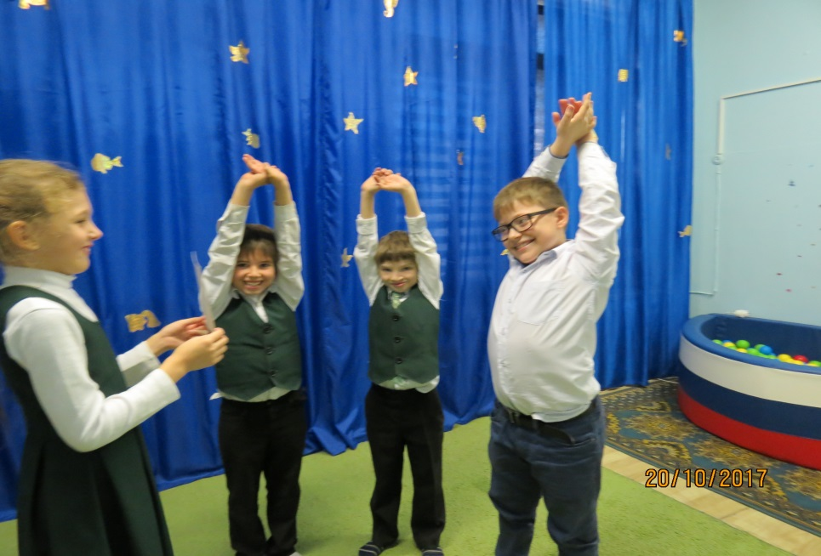
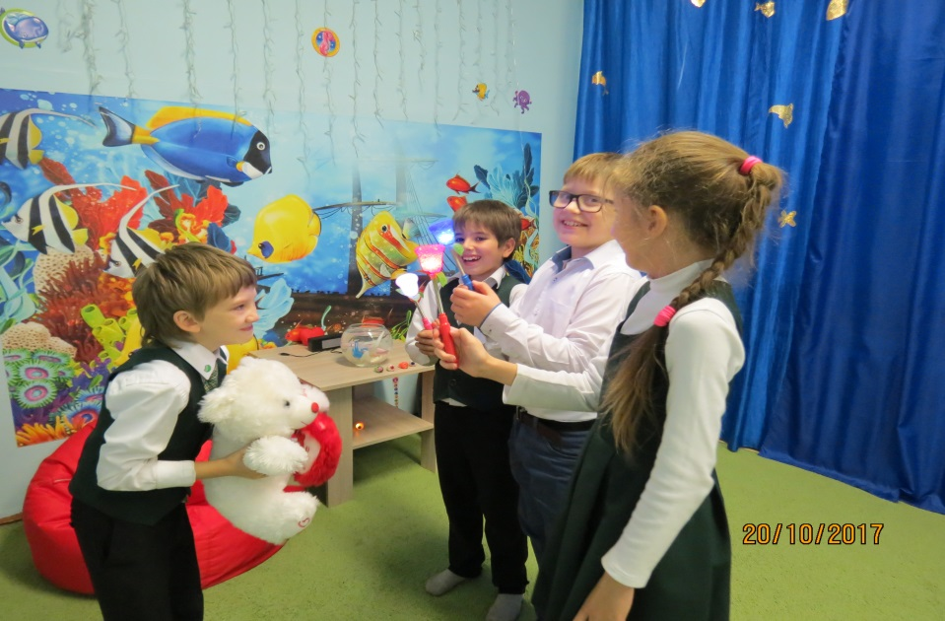
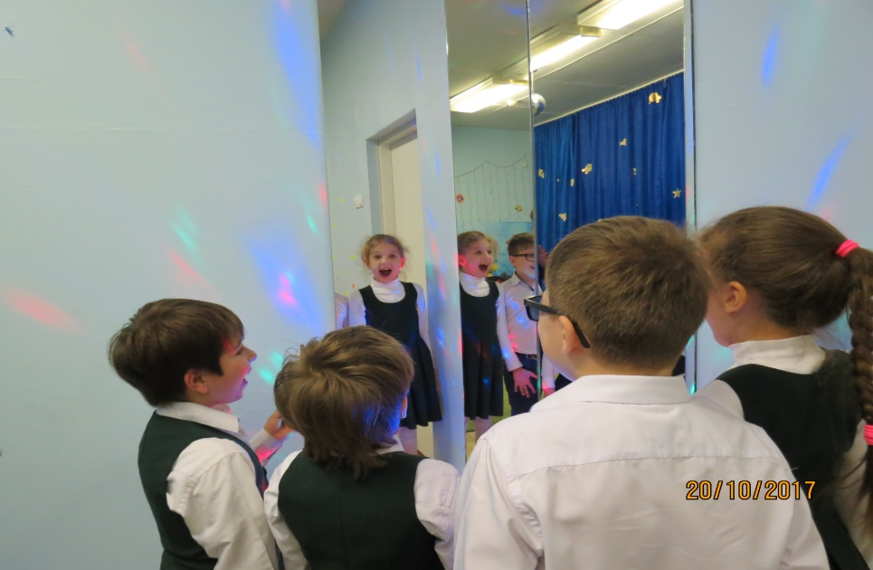
Психогимнастика

Slide 8
Адаптирована авторская программа Метиевой Л.А., Удаловой Э.Я. «Развитие сенсомоторики детей с ограниченными возможностями здоровья», 2016г.
Предоставление возможности коррекции базовых учебных функций: видение, слушание, запоминание, ориентировку, тонкую моторику, глазодвигательную координацию
- комплектование групп на основе диагностики
- Увеличение количества часов на разделы: «Развитие моторики и графомоторных навыков», «Тактильно-двигательное восприятие и восприятие пространства»

Slide 9
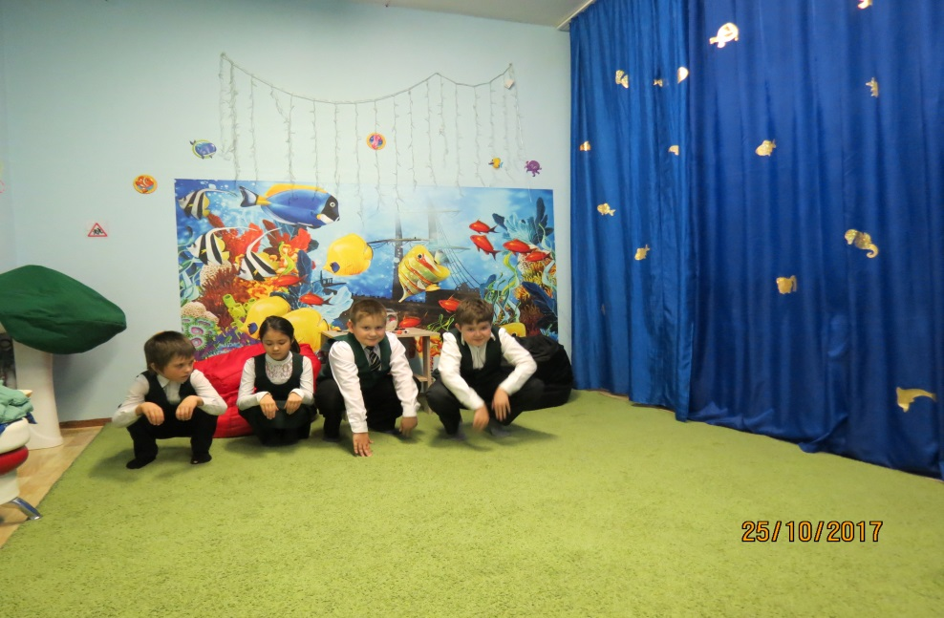
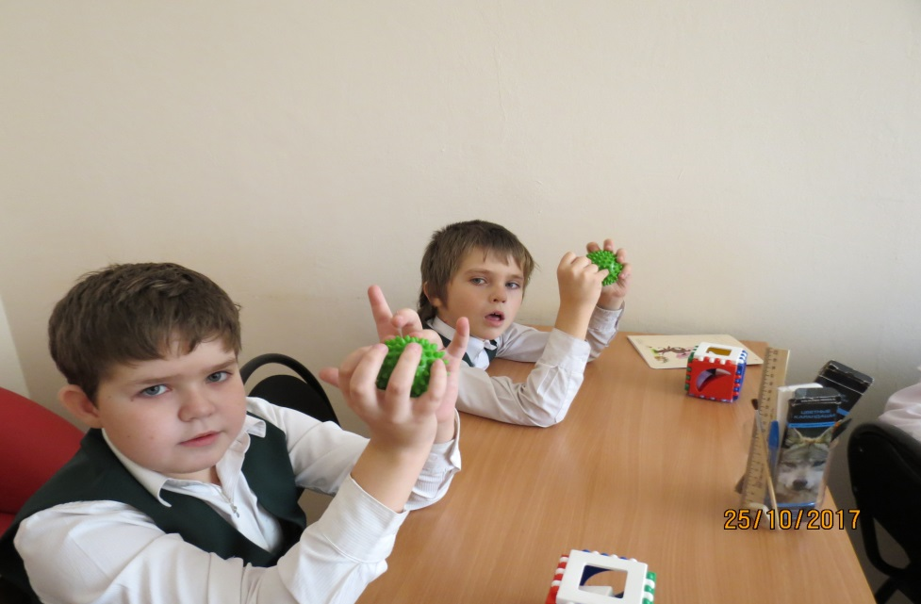
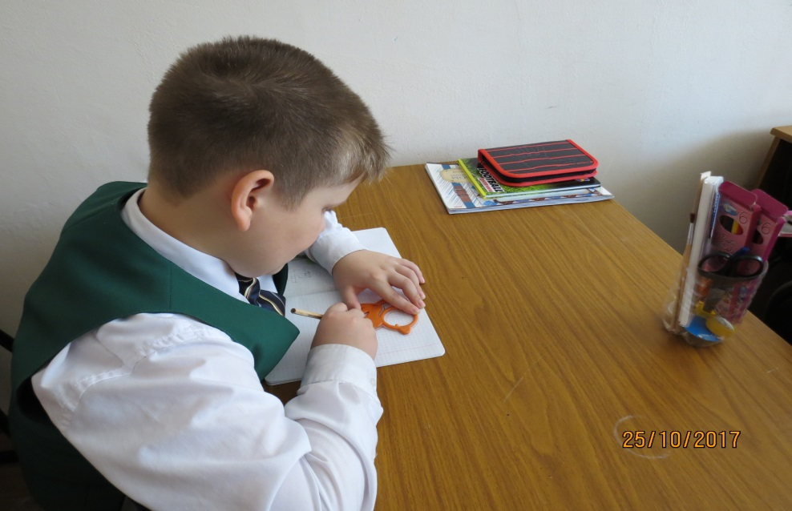
психомоторика

Slide 10
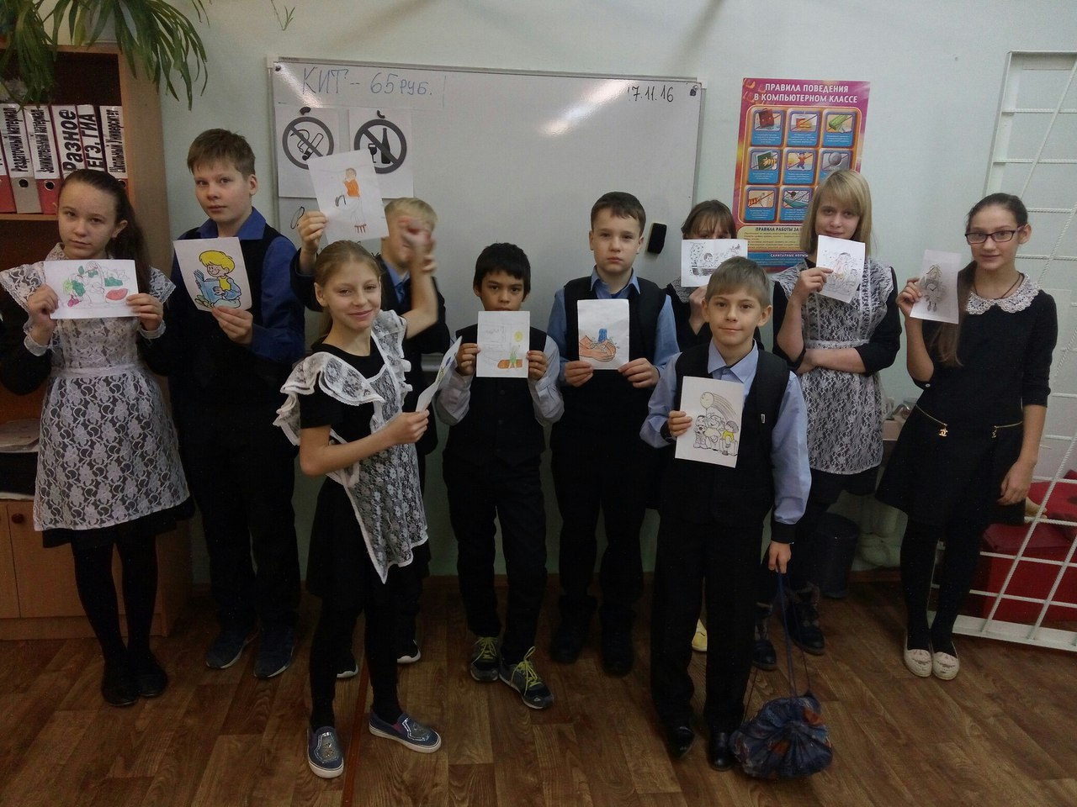
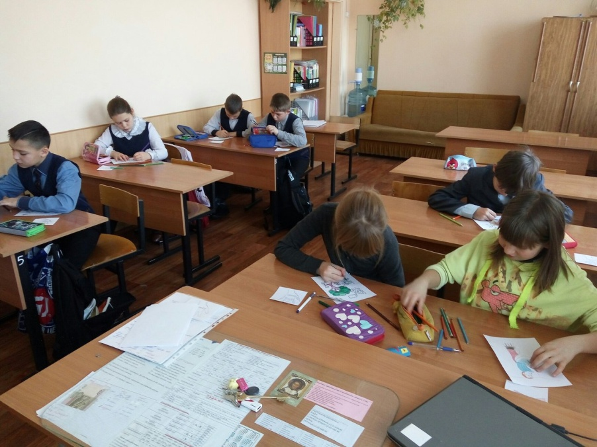
Социальная школьная среда обладает в отношении личности обучающегося с ЗПР огромным психолого-педагогическим потенциалом. Общаясь со сверстниками, ребёнок приобретает личный опыт отношений в социуме.
Введён непрерывный курс «Тренинг общения» во 2-9 классах, которые направлены на формирование положительного отношения друг к другу, развитие навыков взаимодействия в группе и развитие навыков самопознания и понимания других людей.

Slide 11
В аспекте работы с родителями и гармонизации внутрисемейных отношений проводятся консультации, тематические встречи, беседы, родительские собрания по различной тематике, направленные на понимание индивидуального психического своеобразия, особенностей развития и возможных исправлений детско-родительских отношений.

